Slide 1
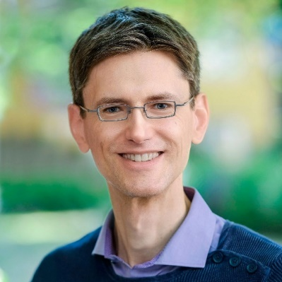
Studienbegleitprogramm STUBE Niedersachsen
… für Studierende aus Afrika, Asien, Lateinamerika und Osteuropa:
international, interdisziplinär, interkulturell, interreligiös
kostenlose Veranstaltungen zu Themen rund um globale nachhaltige Entwicklung mit externen Fachleuten
Tagesveranstaltungen, Exkursionen und Wochenendseminare an verschiedenen Orten im Bundesland Niedersachsen
Anreise mit Semesterticket (ansonsten Fahrtkostenerstattung)
kostenlose Mahlzeiten und Getränke am Tagungsort
Teilnahmebescheinigung am Ende jeder Veranstaltung
finanzielle Förderung für berufsvorbereitende Praktikums- und Studienaufenthalte (BPSA) im Herkunftsland (sofern „Entwicklungsland“)
Flugkostenerstattung und Zuschuss zum Lebensunterhalt für Aufenthalt von 4 Wochen bis zu 6 Monaten
Informationen: www.stube-niedersachsen.de
Andreas Kurschat
(Leiter des Programms)
Tel.: 0511 / 35 37 49-36
stube@ked-niedersachsen.de
Sprechstunde:
nach Vereinbarung

Slide 2
Supplementary Programme STUBE Niedersachsen
… for students from Africa, Asia, Latin America and Eastern Europe:
international, interdisciplinary, intercultural, interreligious
educational events on topics related to sustainable global development with external experts, free of charge
one-day events, field trips and weekend seminars at various places in the state of Lower Saxony (Niedersachsen)
travel to the venue with semester ticket (otherwise reimbursement)
meals and drinks at the venue free of charge
certificate of participation at the end of each event
financial support for vocationally relevant internship or study visits (BPSA) in one’s home country (provided it is a “developing country”)
airfare reimbursement and cost-of-living allowance for staying abroad from 4 weeks up to 6 months
information (also in English): www.stube-niedersachsen.de
Andreas Kurschat
(Programme Manager)
Tel.: 0511 / 35 37 49-36
stube@ked-niedersachsen.de
Office hours:
by appointment

